Slide 1

Исследование банковских клиентов
Исследование выполнил Селезнёв Олег
в рамках курса по анализу данных

Slide 2
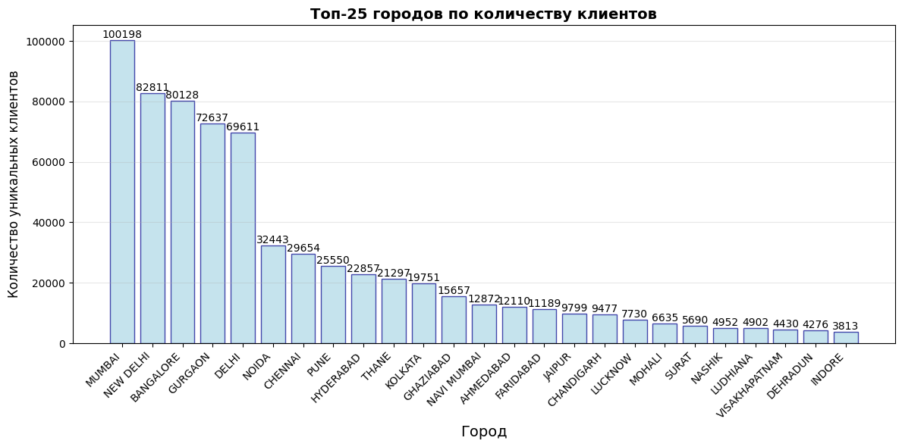
Основной объём клиентов из Mumbai

Slide 3
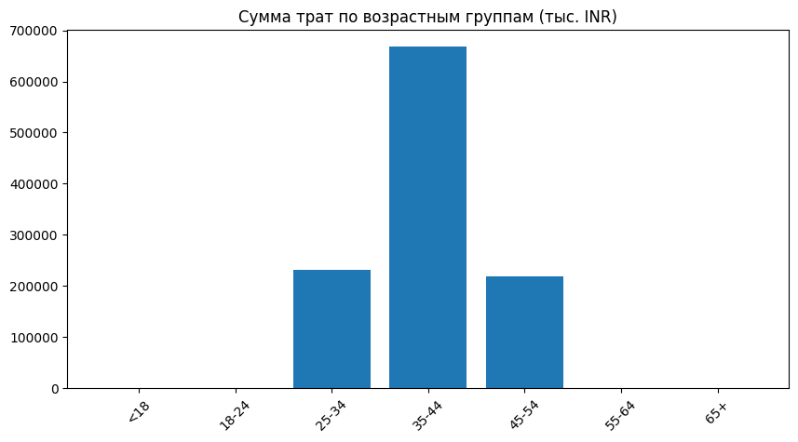
Самая платёжеспособная возрастная группа находиться в возрастном диапозоне от 35 до 45 лет

Slide 4
Спасибо за внимание!
Исследование выполнил Селезнёв Олег
в рамках курса по анализу данных

